Slide 1
Подарок для мамы
Выполнила ученица МБОУ Гимназия № 44 г. Иркутска, Третьякова Марина
Руководитель Локшина А.В.

Slide 2
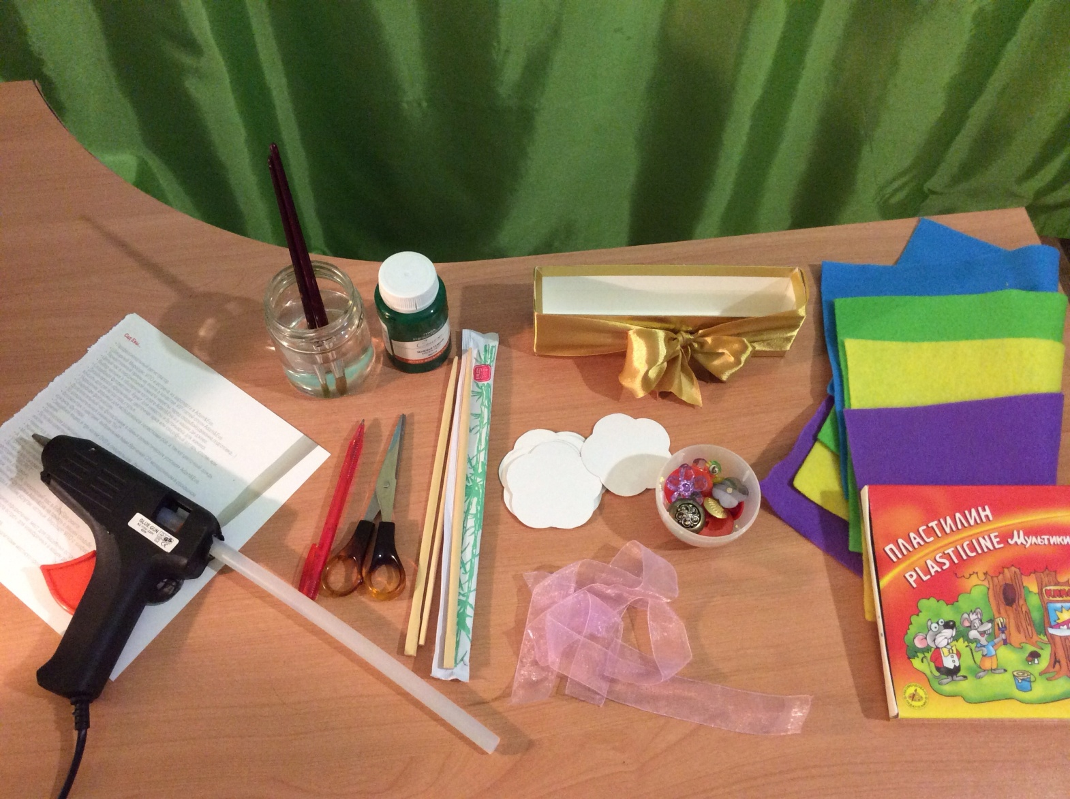
Необходимо: фетр, пластилин, коробочка от конфет, ленточка, пуговицы, шаблон цветочка из плотной бумаги, палочки от роллов, ножницы, ручка, клеящий пистолет, зелёная гуашь, кисточка и вода.

Slide 3
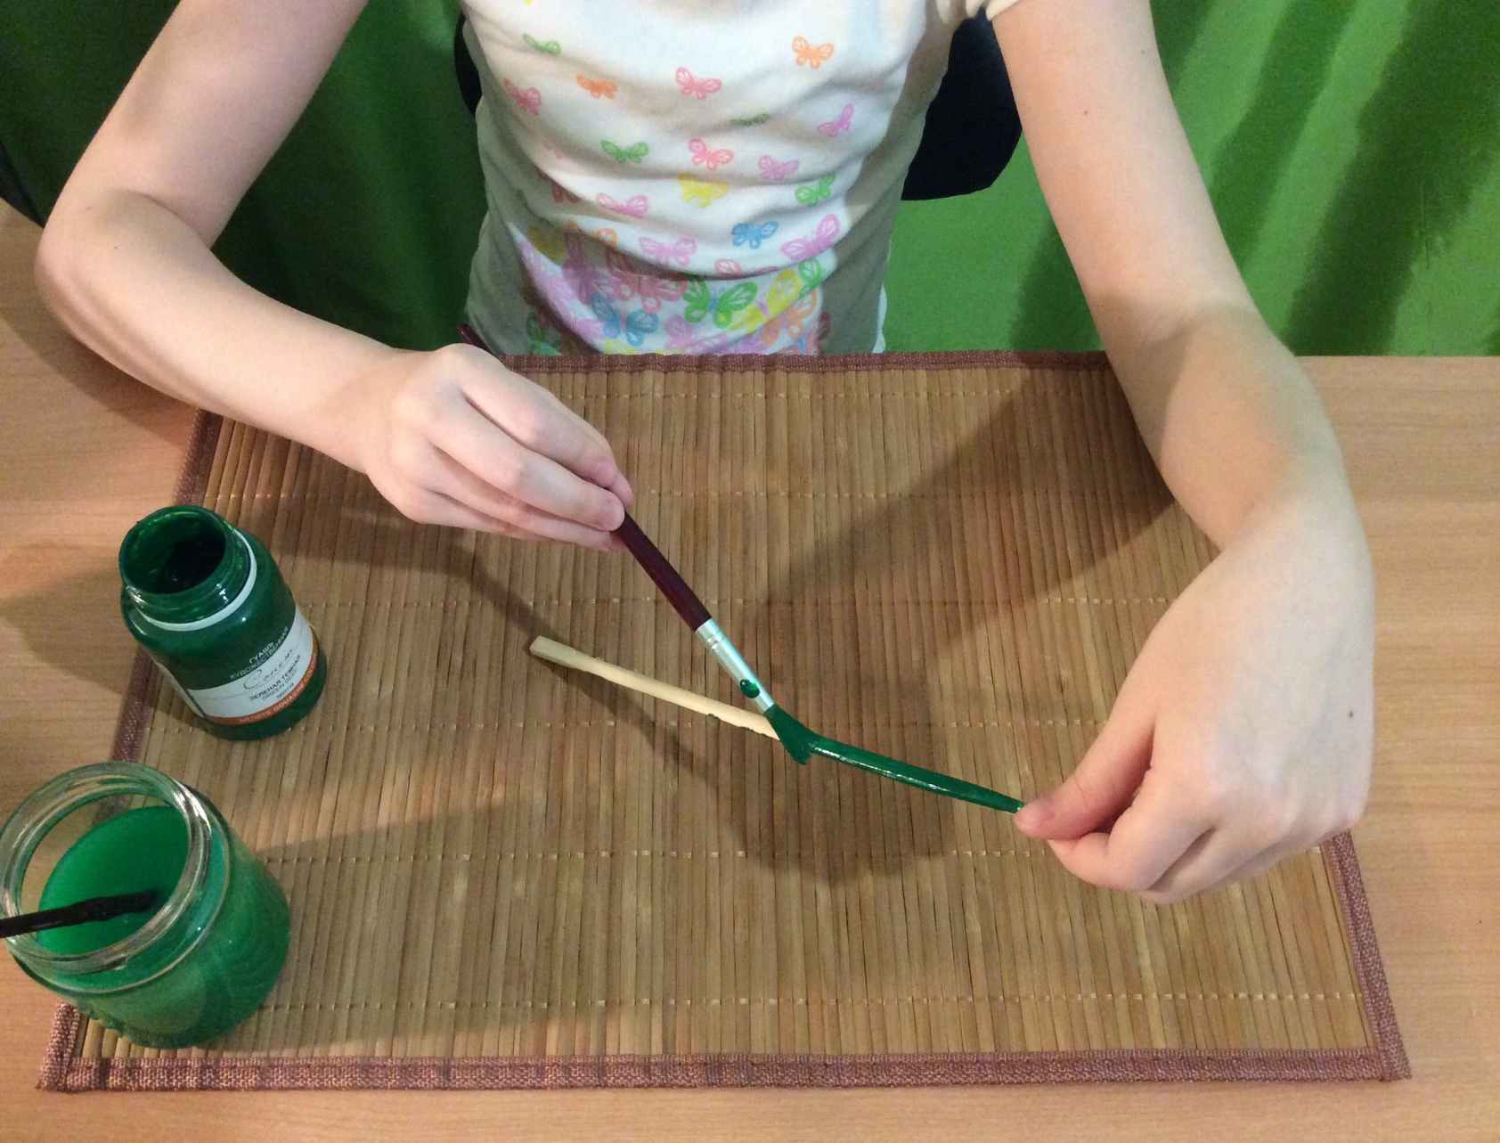
Палочки от роллов красим в зеленый цвет

Slide 4
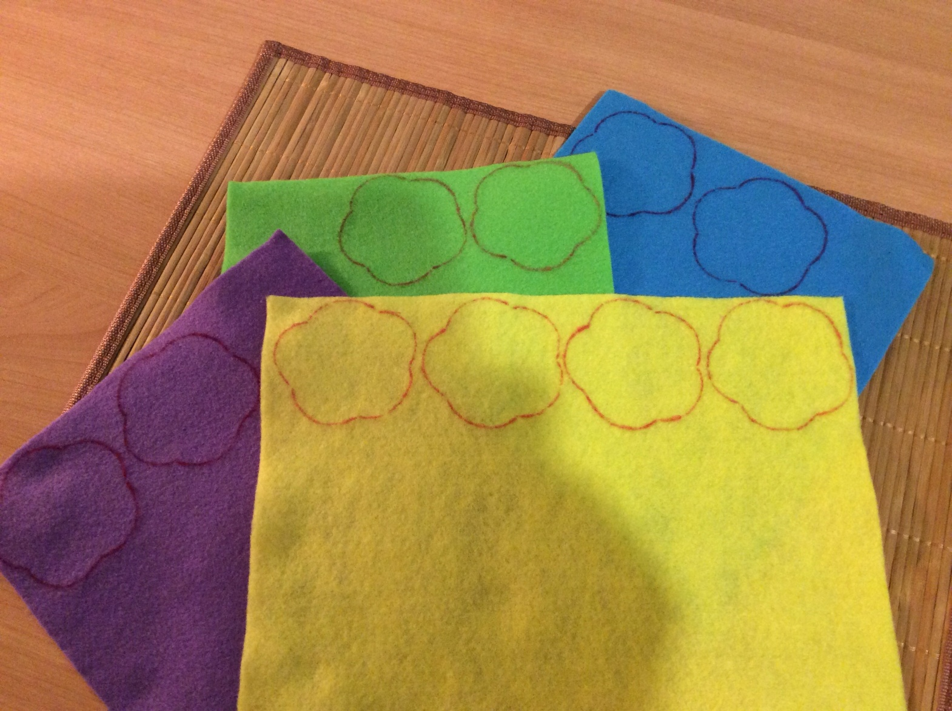
На фетре с помощью шаблона цветка надо нарисовать нужное количество цветов. На 1 цветок понадобится 2 выкройки из фетра.

Slide 5
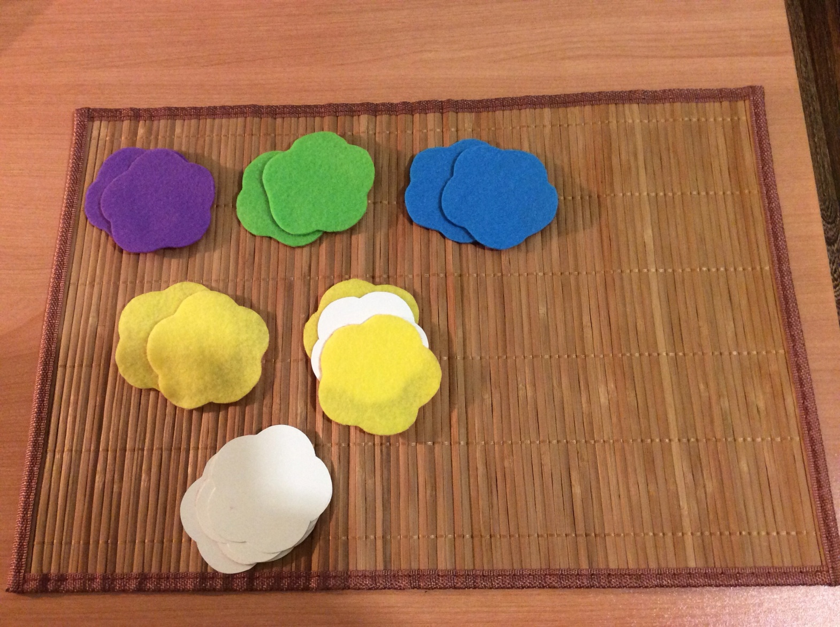
Их нужно вырезать. Затем с помощью этого же шаблона нарисовать на плотной бумаге или картоне цветочки и вырезать их. Получаются ещё шаблоны.

Slide 6
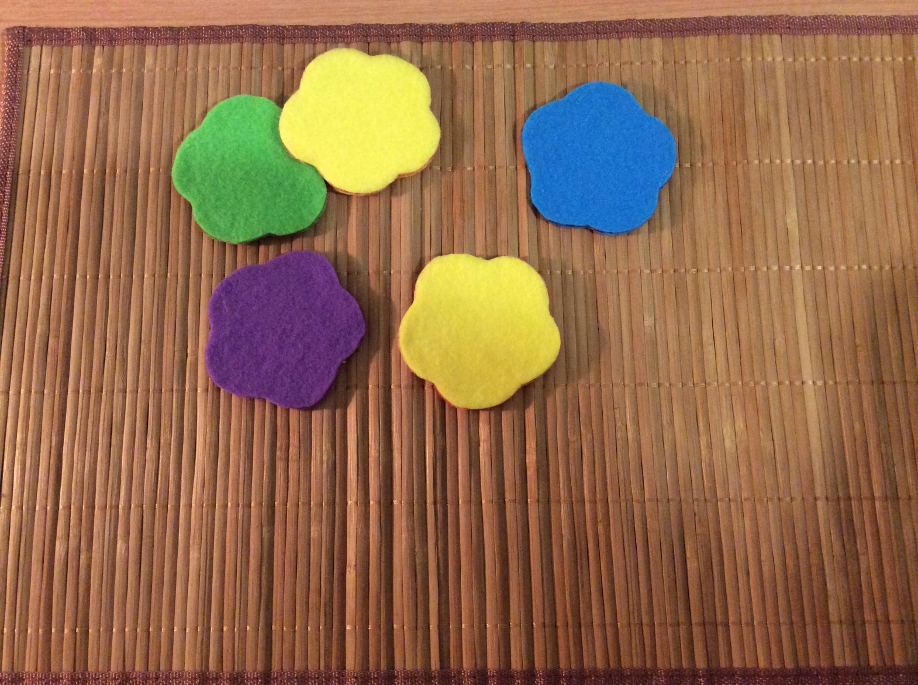
На эти картонные шаблоны с обоих сторон приклеиваем цветочки из фетра.

Slide 7
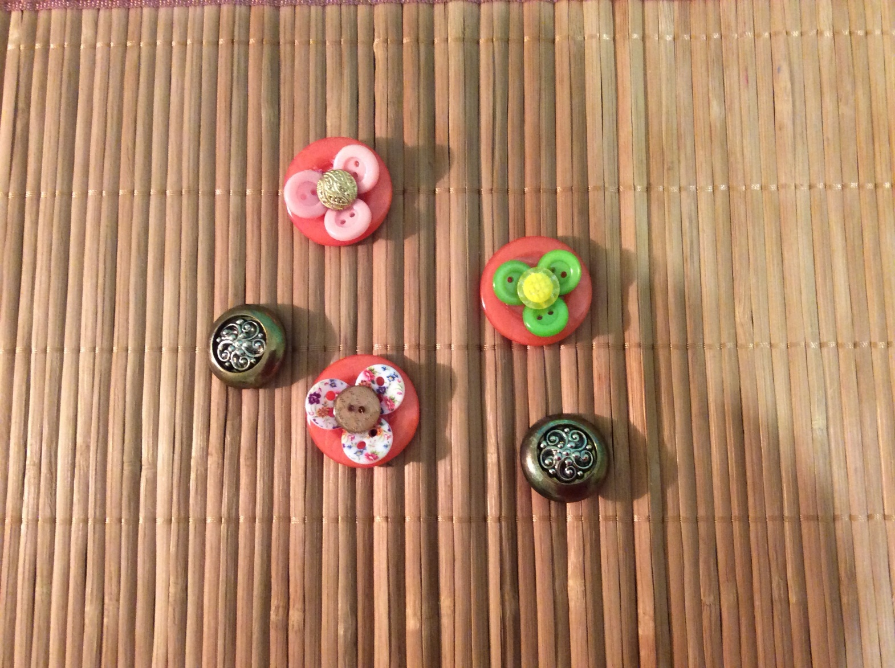
Для серединки понадобятся пуговицы. Из них составляем композиции. Затем их склеиваем с помощью клеящего пистолета.

Slide 8
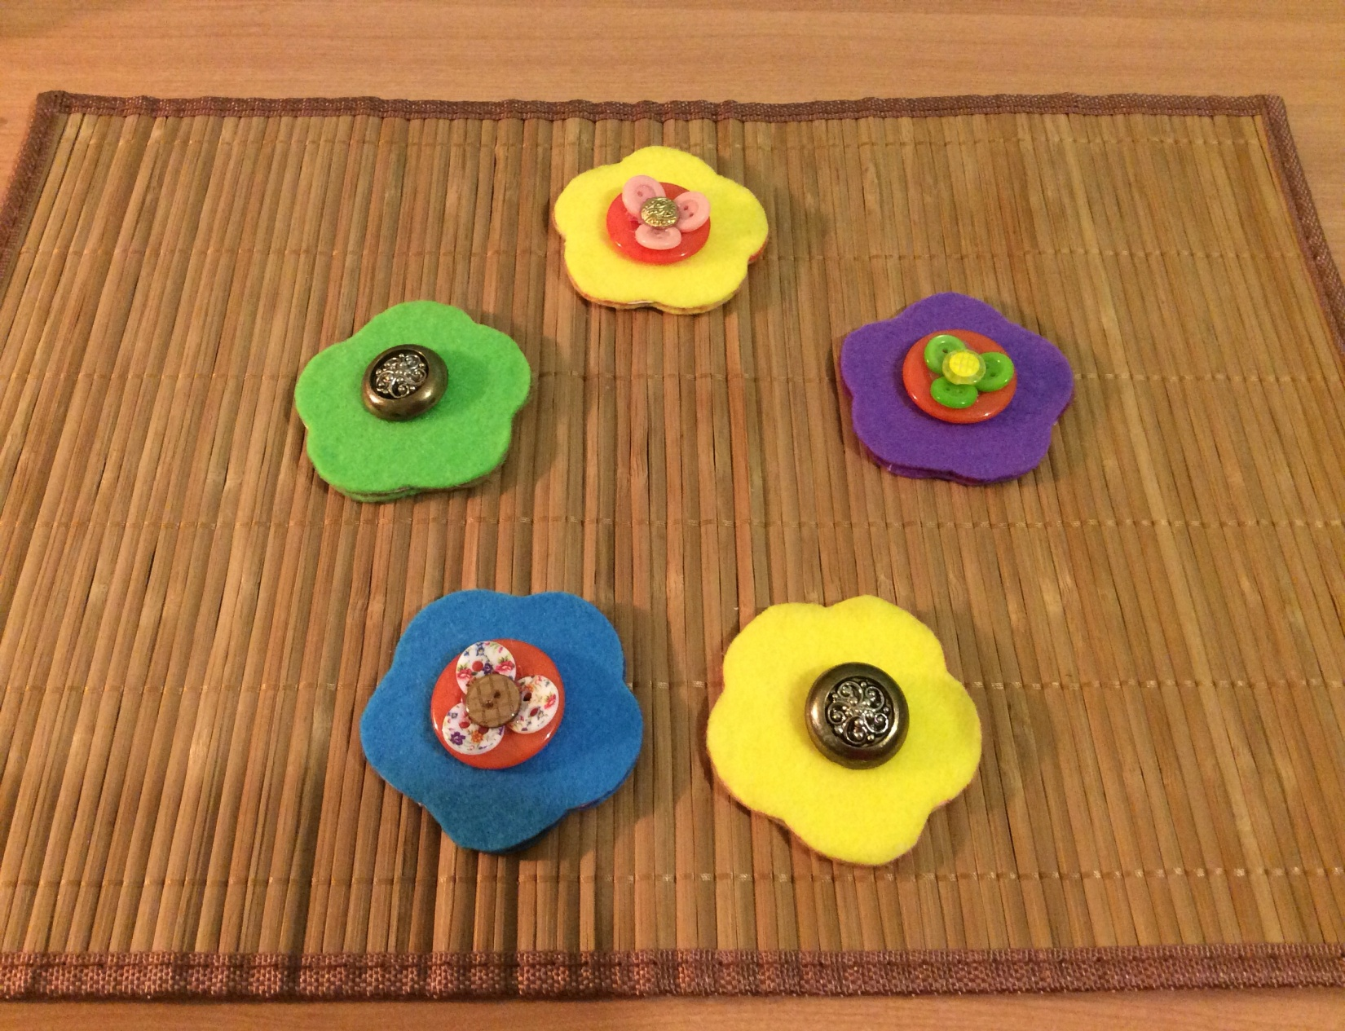
Приклеиваем композиции из пуговиц к цветам

Slide 9
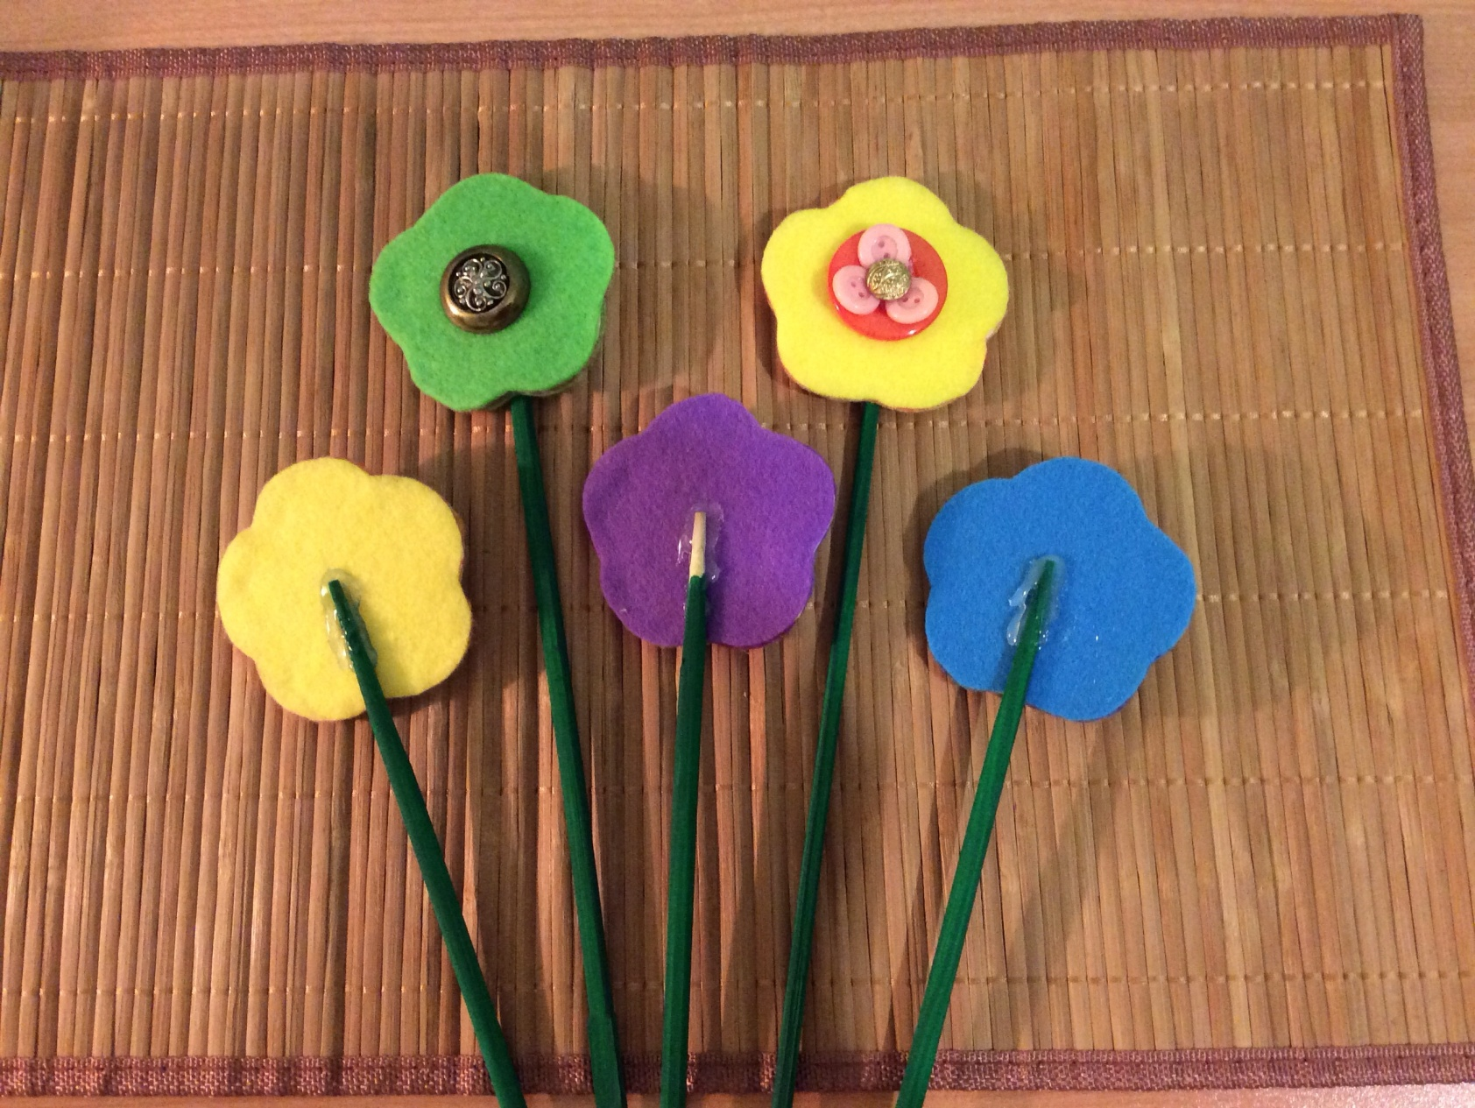
К цветам приклеиваем палочки.

Slide 10
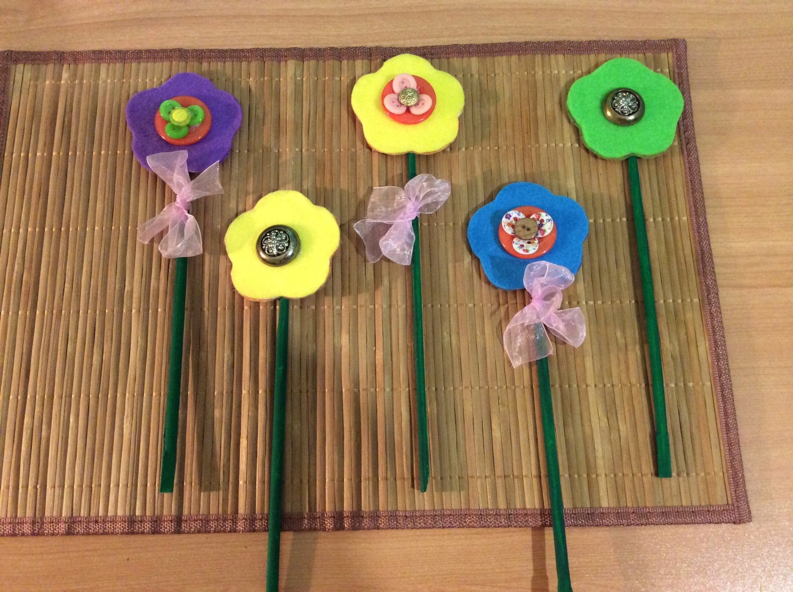
Привязываем ленточки.

Slide 11
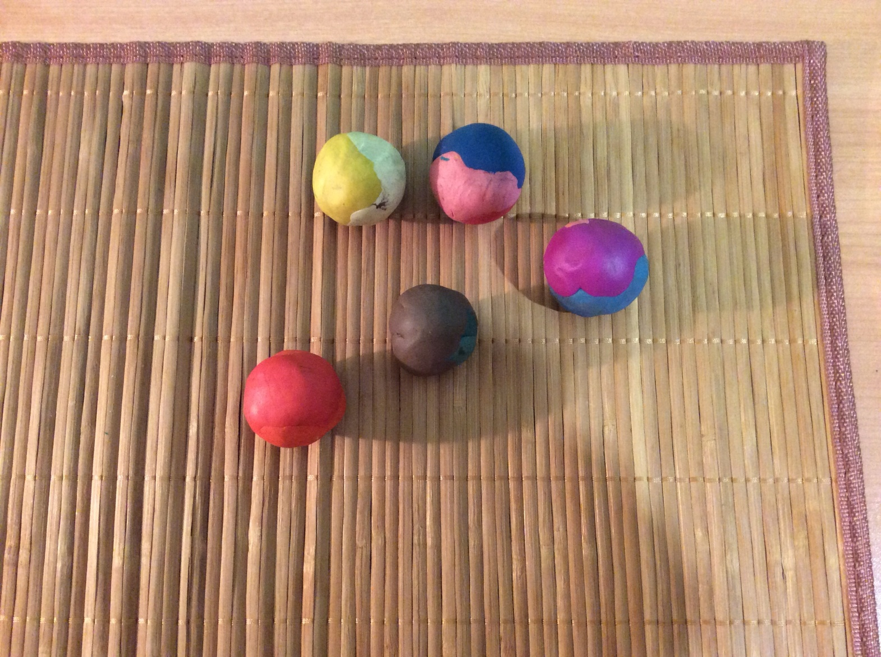
Из старого пластилина скатать шарики.

Slide 12
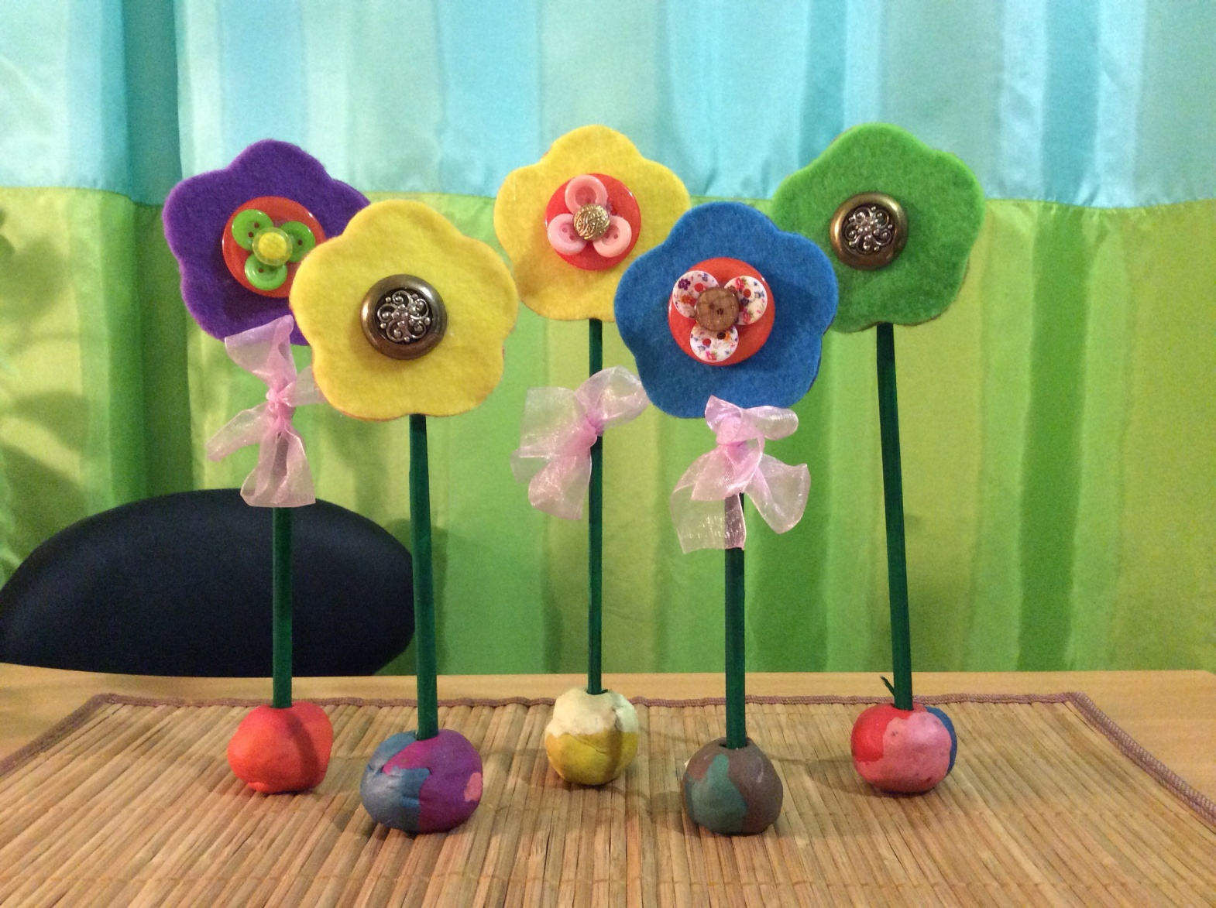
Вставляем палочки в пластилин.

Slide 13
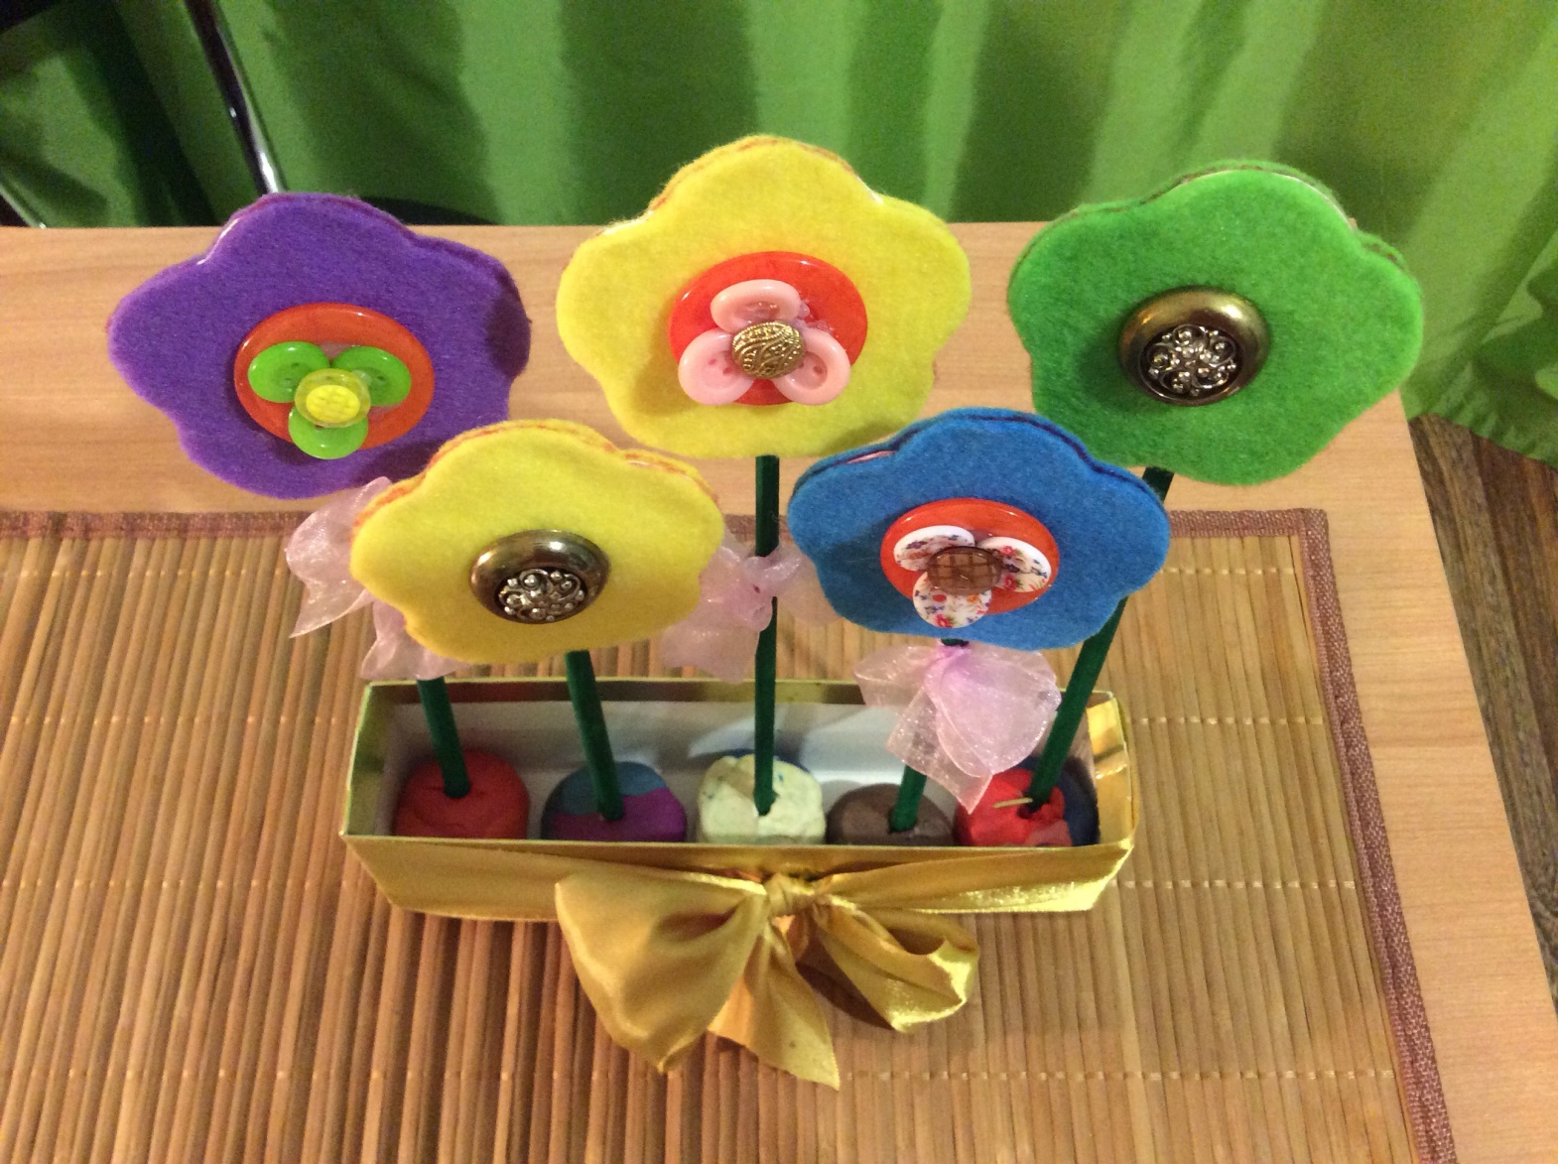
Затем вставляем в коробочку.

Slide 14
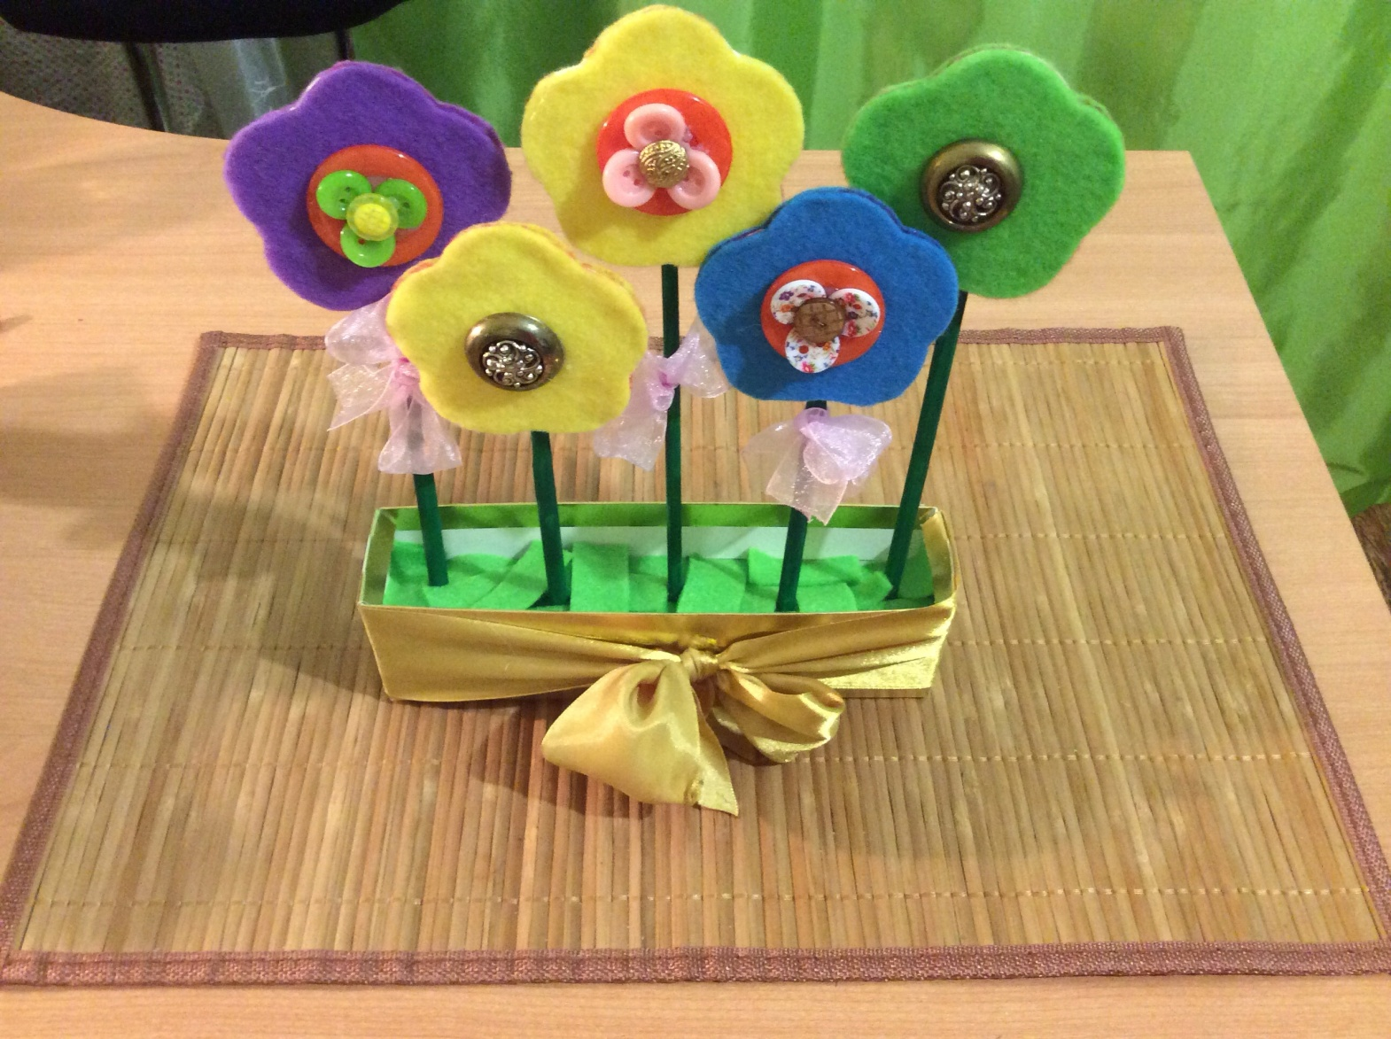
Пластилин прикрываем кусочками фетра.

Slide 15
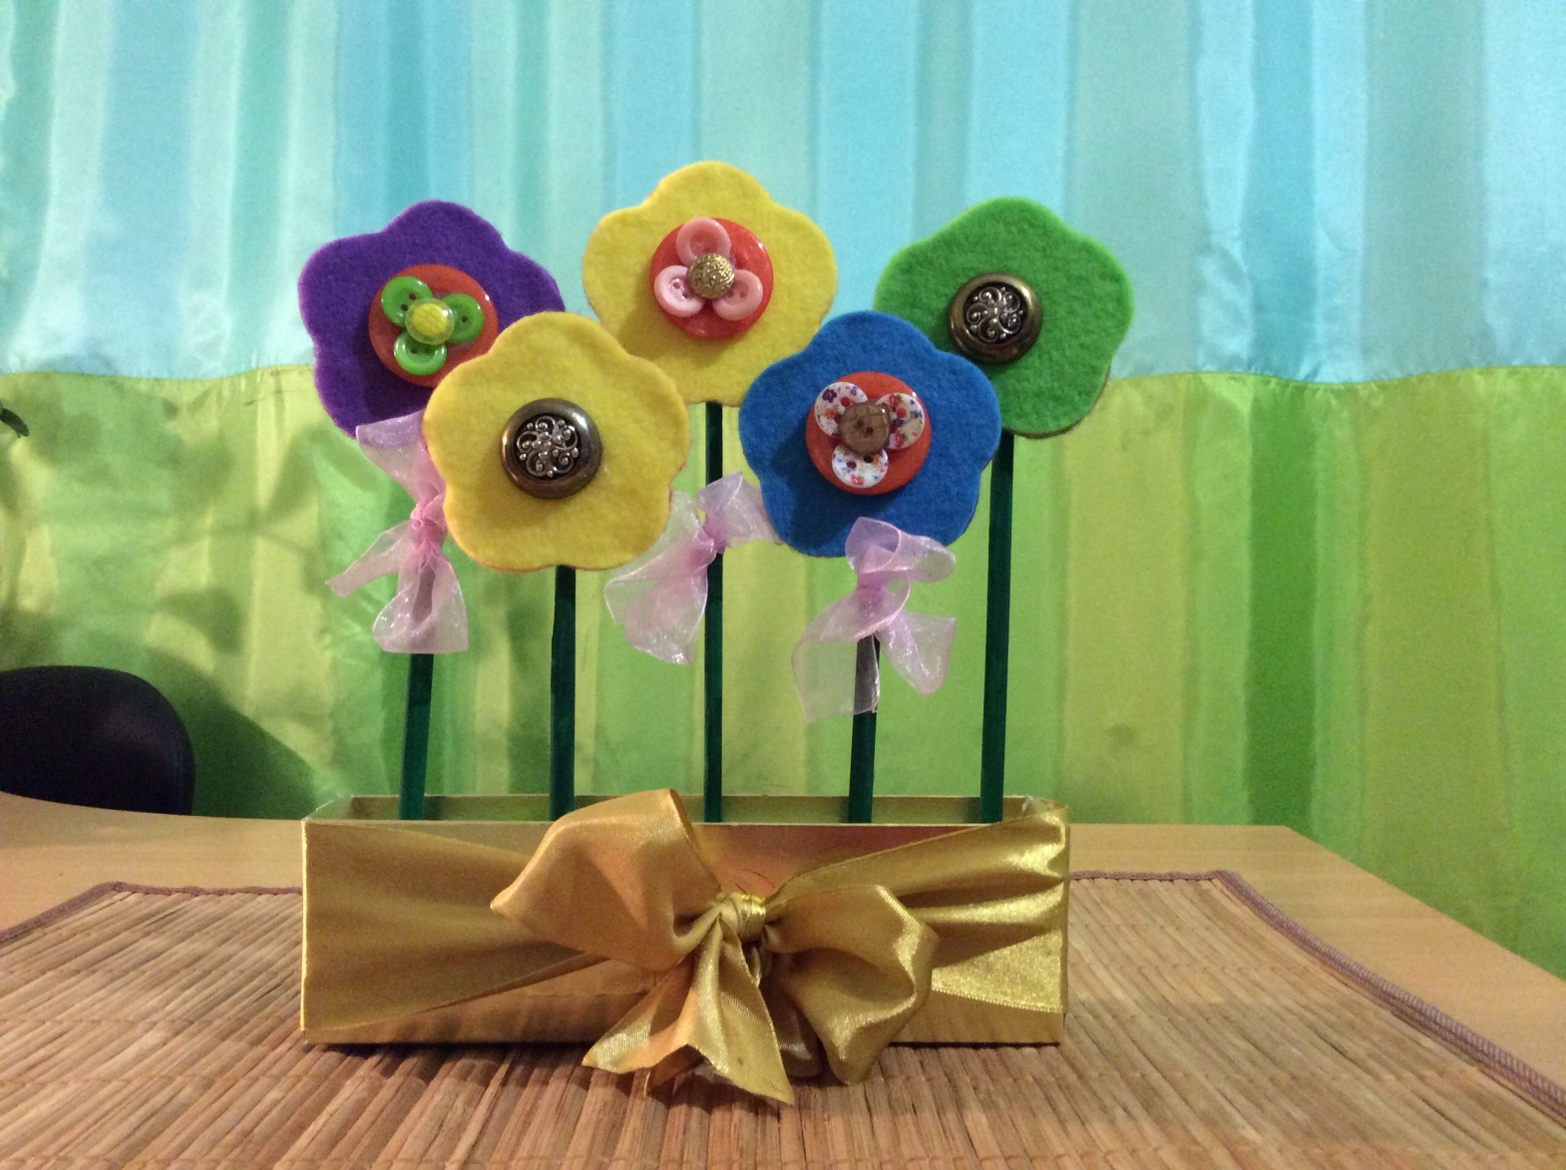
Подарок готов !

